Slide 1


Tiếng Việt

Slide 2


Yêu cầu cần đạt
Yêu cầu cần đạt
Lập được dàn ý cho bài văn tả một cảnh đẹp ở quê hương em hoặc nơi em ở.

Slide 3
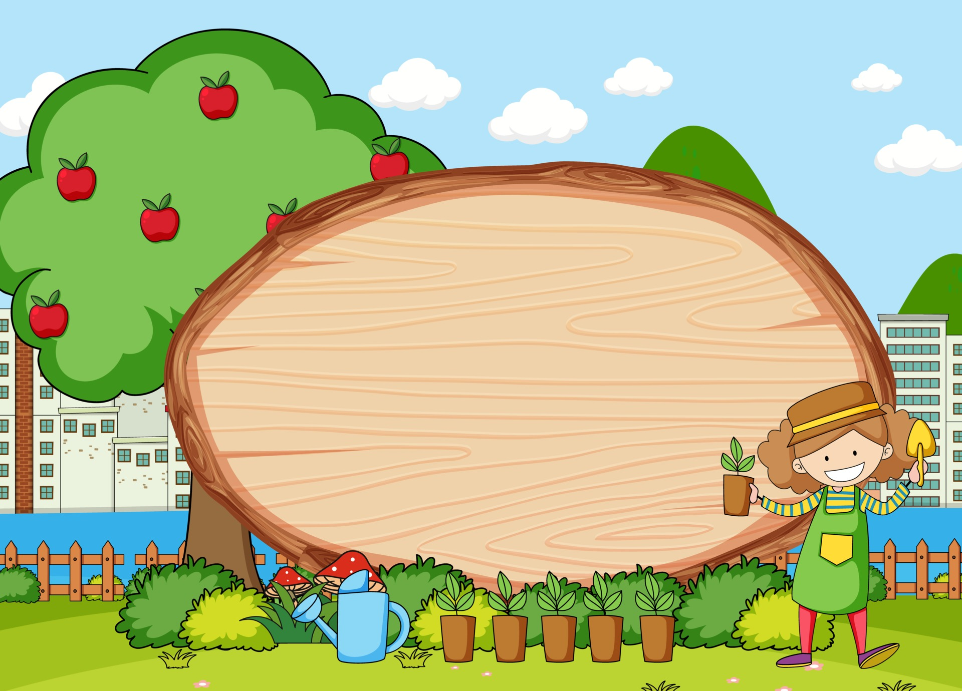
KHỞI ĐỘNG
KHỞI ĐỘNG

Slide 4


Slide 5

Đề bài: Viết bài văn tả một cảnh đẹp ở quê hương em hoặc nơi em ở.

Slide 6


Slide 7


1. Dựa vào bài tập 2 trang 18, lập dàn ý cho bài văn.
GỢI Ý:

Slide 8
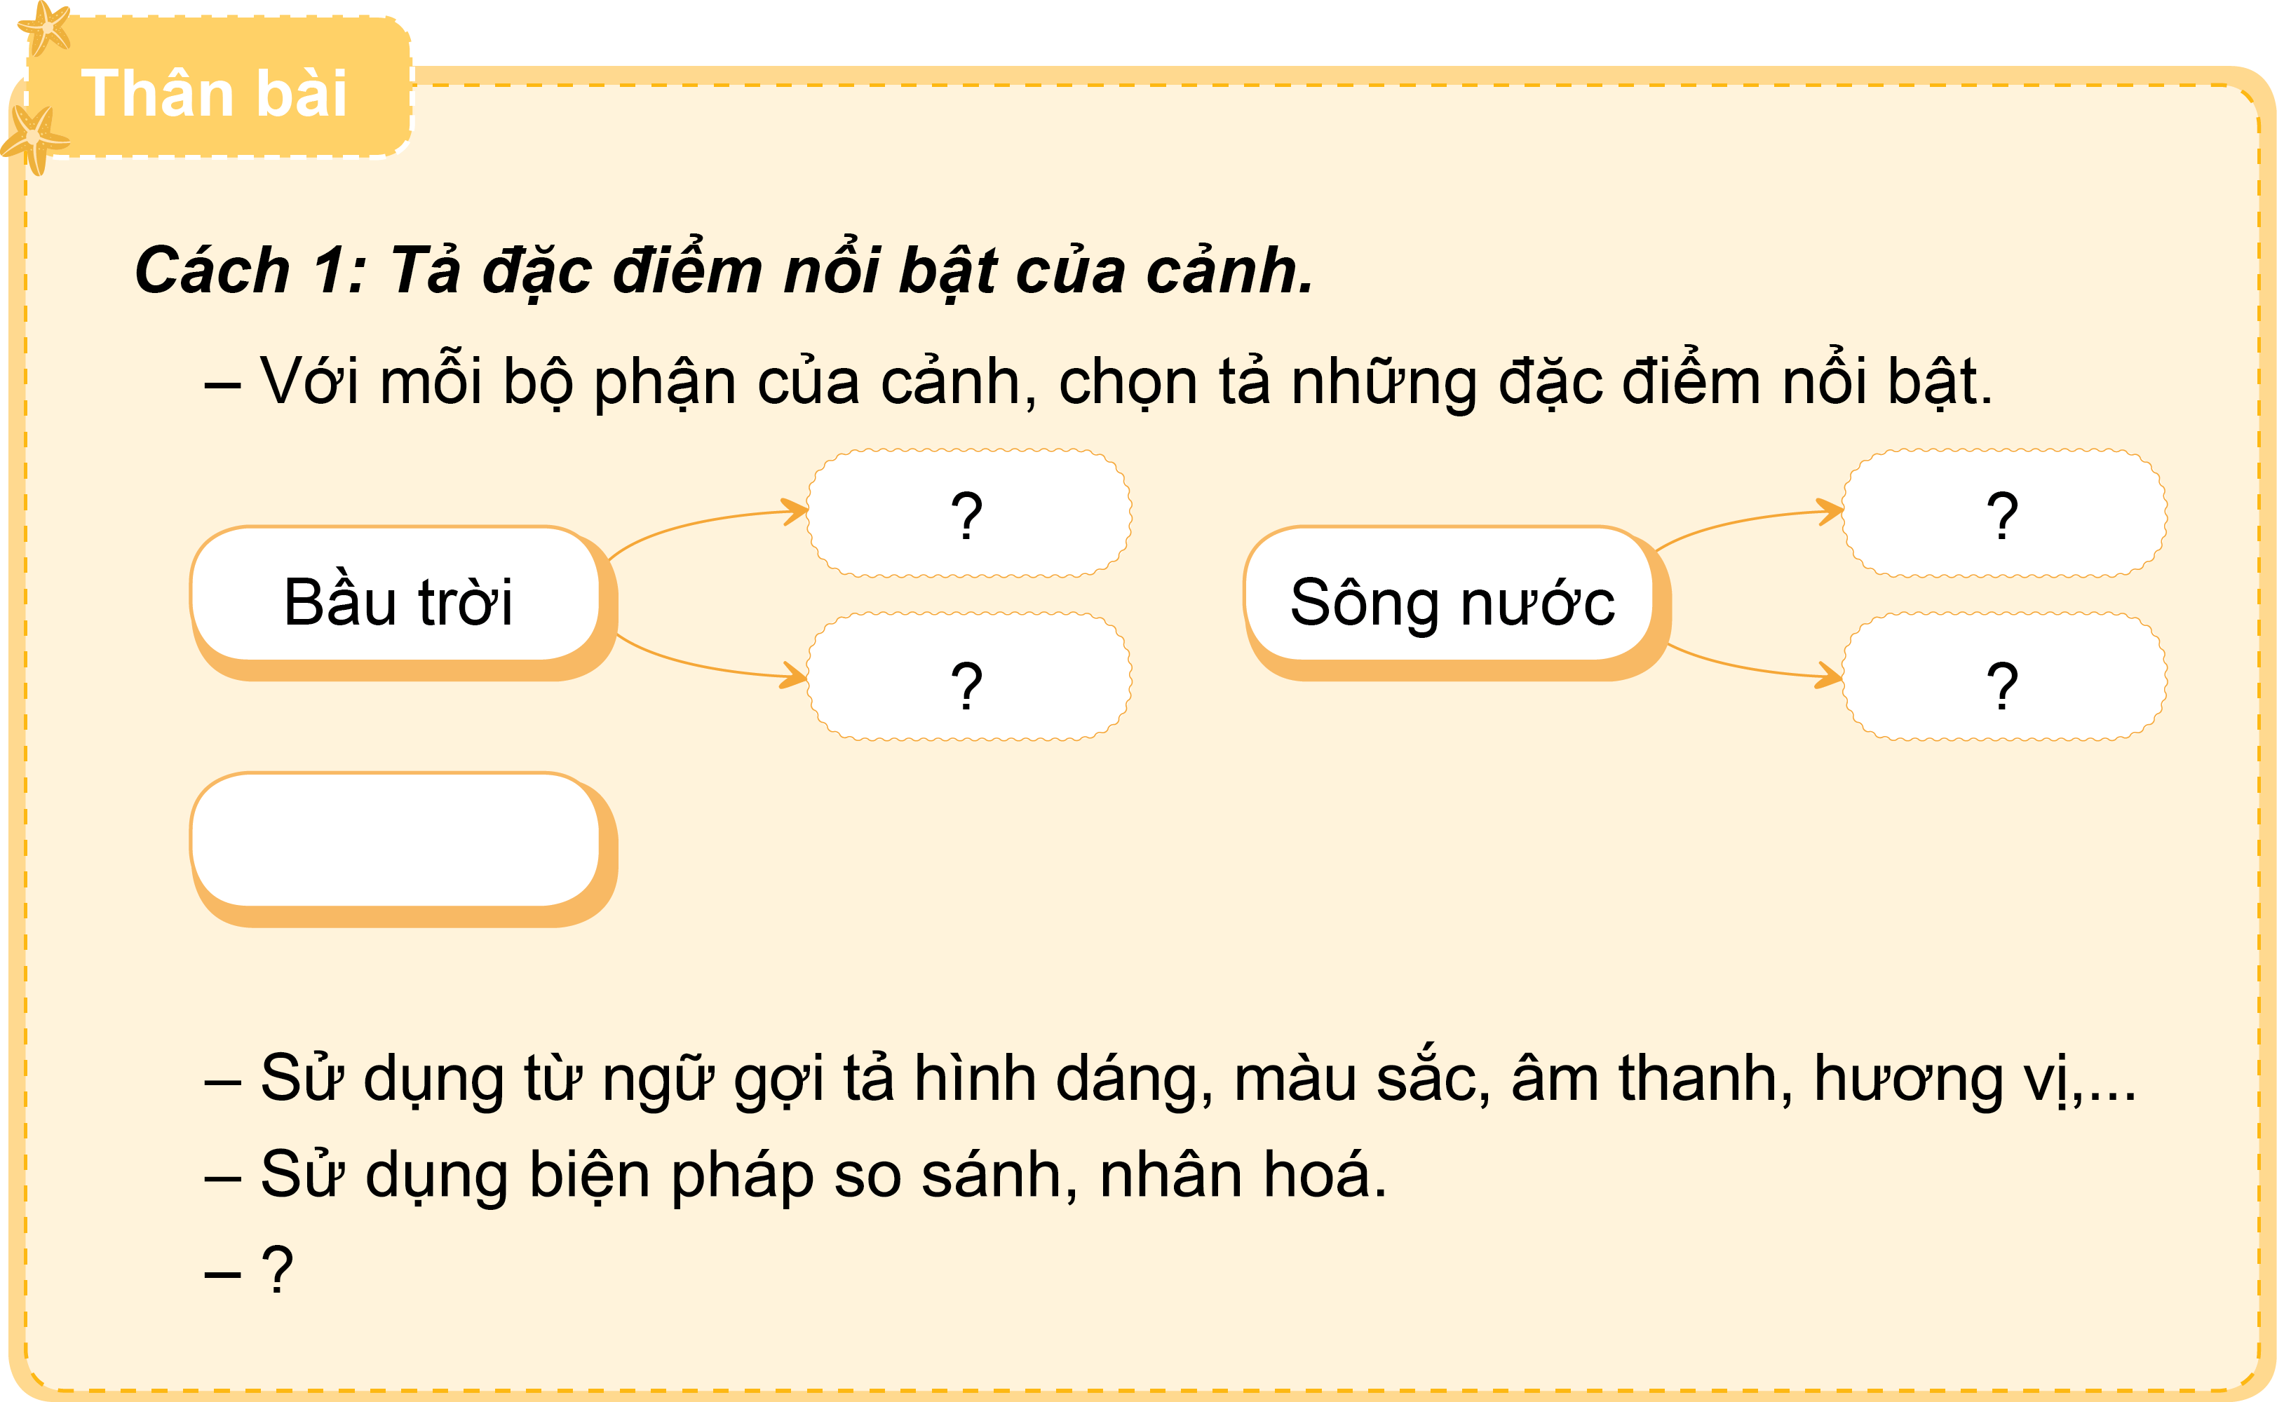

Slide 9
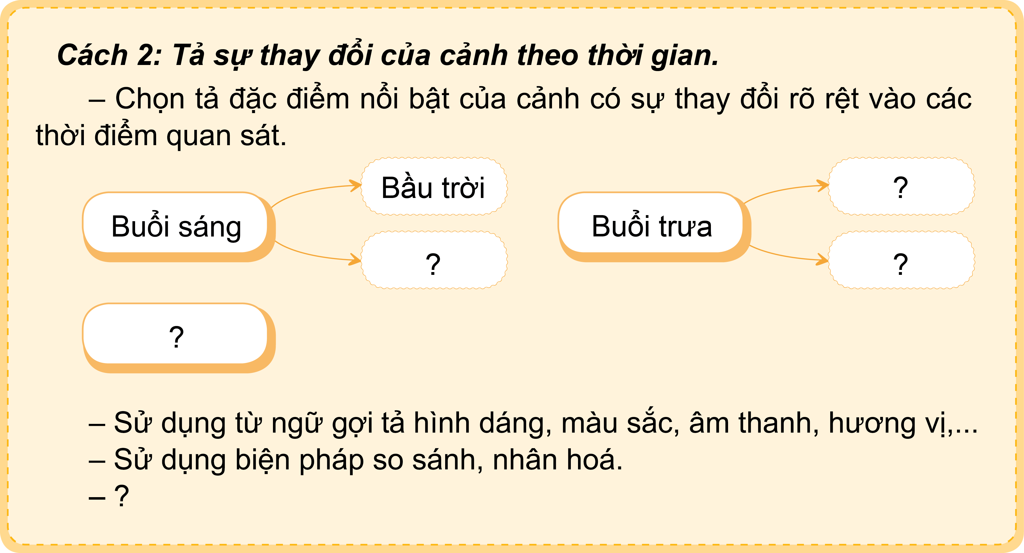

Slide 10


Em viết những gì ở phần kết bài?
Kết bài
Nêu nhận xét, tình cảm, cảm xúc,... về cảnh chọn tả hoặc liên hệ thực tế.

Slide 11
Dàn ý tả cảnh biển: a) Mở bài: Gợi ý: - Bãi biển đó tên là gì, thuộc địa phận tỉnh nào? - Em đã ghé thăm bãi biển đó vào dịp nào, mùa nào trong năm? - Ấn tượng ban đầu của em về bãi biển đó? b) Thân bài: - Miêu tả cảnh biển + Nước biển có màu sắc như thế nào? + Sóng biển vỗ như thế nào? Bãi cát ở biển có màu gì? Khi dẫm lên có cảm giác gì? + Bầu trời ở biển cảm giác ra sao? Ở biển có cây cối gì không? Chúng là những cây gì, có đặc điểm gì? + Không khí ở biển ra sao? Đem đến cho khách tắm biển cảm giác gì?

Slide 12
- Miêu tả các hoạt động ở biển: + Mọi người đến biển thường làm gì? (tắm biển, ngắm cảnh, chơi các trò chơi thể thao bãi biển, thể thao mạo hiểm…) + Các hoạt động kinh doanh buôn bán ở bãi biển c) Kết bài: - Suy nghĩ, cảm nhận của em về vẻ đẹp của bãi biển - Tình cảm của em dành cho bãi biển đó.

Slide 13
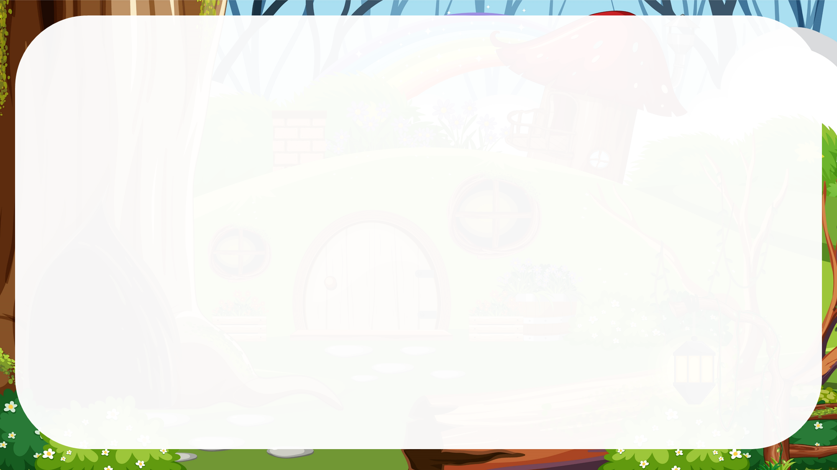

Em tự lập dàn ý vào vở
Em tự lập dàn ý vào vở

Slide 14


Slide 15


2. Chia sẻ trong nhóm, thêm vào dàn ý đã lập:

Slide 16


Slide 17
Trao đổi với bạn: Tác giả cảm nhận mỗi sự vật trong đoạn thơ sau thay đổi như thế nào khi nghe tiếng gà?
Tiếng gà
Giục quả na
Mở mắt
Tròn xoe
Giục hàng tre
Đâm măng
Nhọn hoắt
Giục buồng chuối
Thơm lừng
Trứng cuốc
Giục hạt đậu
Nảy mầm
Giục bông lúa
Uốn câu...
Trần Đăng Khoa

Slide 18

Chia sẻ
trước lớp
Chia sẻ trước lớp

Slide 19
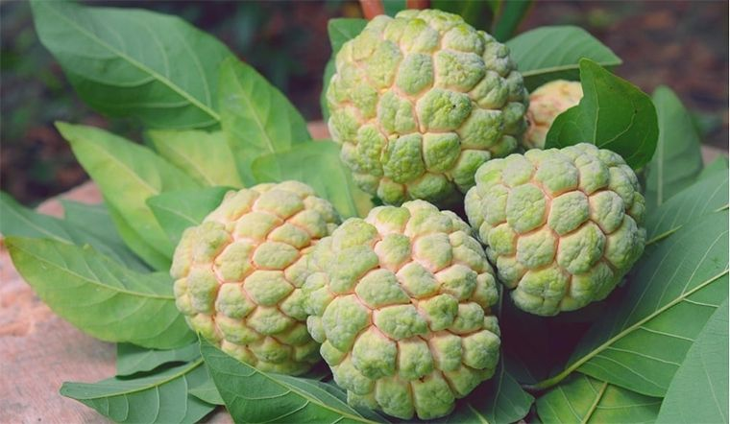
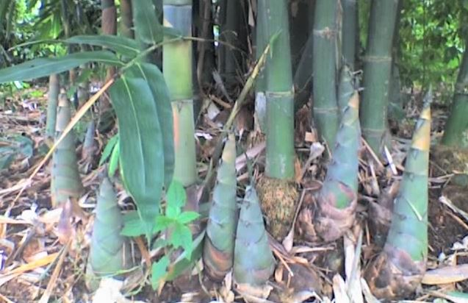
Tiếng gà
Giục quả na
Mở mắt
Tròn xoe
Giục hàng tre
Đâm măng
Nhọn hoắt

Slide 20
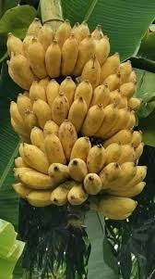
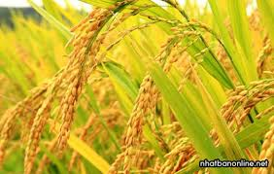
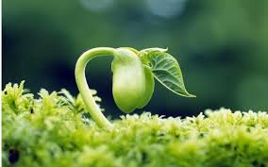
Giục buồng chuối
Thơm lừng
Trứng cuốc
Giục hạt đậu
Nảy mầm
Giục bông lúa
Uốn câu...
Trần Đăng Khoa

Slide 21



Dặn dò

Slide 22


Slide 23
a. Mở bài Hè vừa rồi, em cùng gia đình có một chuyến du lịch vui vẻ và lí thú tại thành phố biển Nha Trang. Nơi đây có biết bao nhiêu cảnh đẹp làm say mê lòng người, cảnh sắc tuyệt mĩ như một món quà mà tạo hóa ban tặng. Một trong những cảnh mà em thích nhất ở Nha Trang là cảnh biển Nha Trang. b. Thân bài a) Tả bao quát Biển Nha Trang trải dài hàng km. Bãi cát trắng trải dài thơ mộng như một dải lụa mềm mỏng uốn quanh bờ biển. Từ xa nhìn lại, nơi đây đẹp như một bức tranh cổ, có sự hài hòa giữa đường nét, bố cục và màu sắc.

Slide 24
b) Tả chi tiết Biển Nha Trang buổi sáng sớm là một khung cảnh đầy chất thơ, huyền ảo và mịt mờ. Sáng sớm, sóng nhẹ nhàng vỗ vào bờ. Bãi cát to và rộng lộ ra. Bãi cát trắng vẫn còn vương hơi lạnh của sương đêm. Nước biển trở nên trong vắt như thể nhìn thấy cả đáy với những đàn cá đang tunh tăng bơi lội, những rặng san hô nghiêng mình trong nước. Những con sóng lớn bạc đầu thi nhau xô ập vào bờ, nếu không cẩn thận sẽ bị xô ngã. Phía xa xa là những rặng dừa xanh, rì rào trong gió như muốn nói với nhau điều gì. Cây nào cây đấy quả sai trĩu, bụ bẫm như đàn lợn con nằm trên thân mẹ. Không khí thoáng đãng, trong lành và rất dễ chịu. Mọi người ngồi hóng gió, ngắm cảnh và tận hưởng vẻ đẹp của cảnh biển nơi đây.

Slide 25
c. Kết bài: Biển như một bức tranh sống động nhất mà em được chiêm ngưỡng. Vài ngày ngắn ngủi được ngắm nhìn biển khiến em muốn ở đây mãi. Em ước những dịp hè kế tiếp bố mẹ sẽ cho em trở lại biển Nha Trang để khám phá và tận hưởng hết những vẻ đẹp tuyệt vời nơi đây.

